Slide 1

INSTRUCTIVO PARA EL USO DE EXTINTORES
Código: IT 331 1 | USO DE EXTINTORES
Versión: 1.00
Fecha de Revisión: | Revisado por: Ing. Lisseth Villanueva P. | Aprobado por: Ing. Guido Guerra B. | Pág. No.
Sept/01/2009 | CARGO: Safety Manager | CARGO: Gerente de Construcciones | 1/7

Slide 2
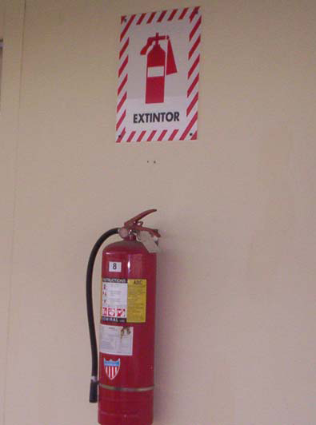
Código: IT 331 1 | USO DE EXTINTORES
Versión: 1.00
UBICACIÓN
Lugares visibles y debidamente señalizados
Fecha de Revisión: | Revisado por: Ing. Lisseth Villanueva P. | Aprobado por: Ing. Guido Guerra B. | Pág. No.
Sept/01/2009 | CARGO: Safety Manager | CARGO: Gerente de Construcciones | 2/7

Slide 3
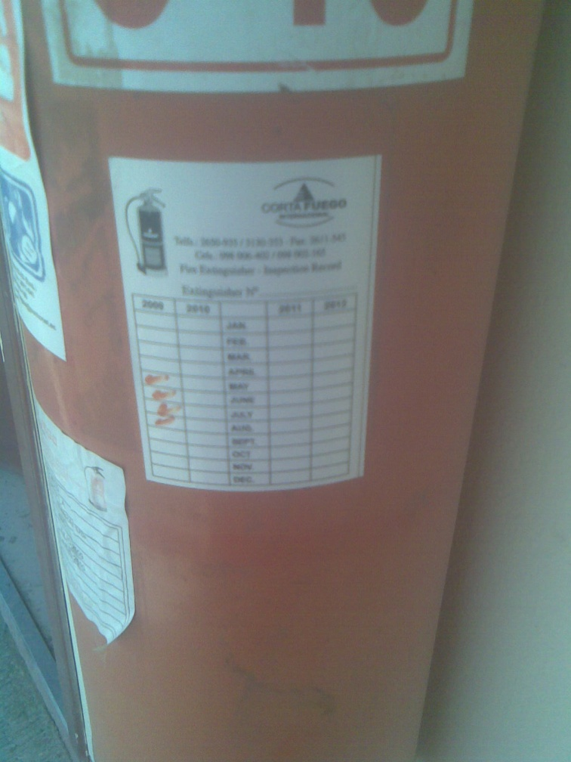
Código: IT 131 5 | USO DE EXTINTORES
Versión: 1.00
Código: IT 331 1 | USO DE EXTINTORES
Versión: 1.00
REVISIONES PERIÓDICAS
Revisar el estado del mismo: recargas, estado de mangueras.
Fecha de Revisión: | Revisado por: Ing. Lisseth Villanueva P. | Aprobado por: Ing. Guido Guerra B. | Pág. No.
Sept/01/2009 | CARGO: Safety Manager | CARGO: Gerente de Construcciones | 3/7

Slide 4
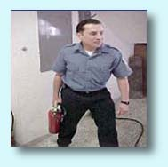
Código: IT 331 1 | USO DE EXTINTORES
Versión: 1.00
PASOS A SEGUIR
1.- Transportar el extintor al lugar del incendio, sin quitar los seguros, ni invertir el aparato.
Fecha de Revisión: | Revisado por: Ing. Lisseth Villanueva P. | Aprobado por: Ing. Guido Guerra B. | Pág. No.
Sept/01/2009 | CARGO: Safety Manager | CARGO: Gerente de Construcciones | 4/7

Slide 5
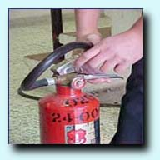
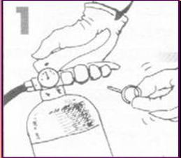
Código: IT 331 1 | USO DE EXTINTORES
Versión: 1.00
PASOS A SEGUIR
2.- Quitar el presillo de seguridad
Fecha de Revisión: | Revisado por: Ing. Lisseth Villanueva P. | Aprobado por: Ing. Guido Guerra B. | Pág. No.
Sept/01/2009 | CARGO: Safety Manager | CARGO: Gerente de Construcciones | 5/7

Slide 6
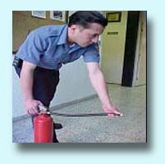
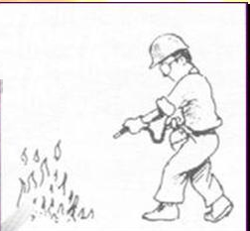
Código: IT 331 1 | USO DE EXTINTORES
Versión: 1.00
PASOS A SEGUIR
3.- Agarrar firmemente el extintor y apuntar a la base del fuego incipiente, con movimientos rápidos y envolventes, rociar con el agente extinguidor toda la superficie en llamas.
Fecha de Revisión: | Revisado por: Ing. Lisseth Villanueva P. | Aprobado por: Ing. Guido Guerra B. | Pág. No.
Sept/01/2009 | CARGO: Safety Manager | CARGO: Gerente de Construcciones | 6/7

Slide 7
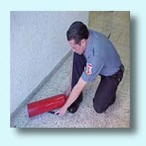
Código: IT 331 1 | USO DE EXTINTORES
Versión: 1.00
PASOS A SEGUIR
4.- Ya extinguido el fuego o terminado el contenido del extintor, retírese del sitio sin dar la espalda, por un posible repunte de las llamas.
Llevar el extintor en un lugar donde no pueda ser utilizado nuevamente y se haga la nueva recarga del mismo.
Fecha de Revisión: | Revisado por: Ing. Lisseth Villanueva P. | Aprobado por: Ing. Guido Guerra B. | Pág. No.
Sept./01/2009 | CARGO: Safety Manager | CARGO: Gerente de Construcciones | 7/7

